Slide 1

به نام خدای مهربان

Slide 2

غدد درون ریز
غدد درون ریز یکی از سیستم های تنظیمی در برقراری هموستازی است.
این غدد هورمون ترشح می کنند که در اندامهای هدف پاسخ خاصی را القا می کنند .
برخی از هورمونها در یک بافت خاص تاثیر گذار هستند و برخی دیگر دارای اثر عمومی هستند.

Slide 3
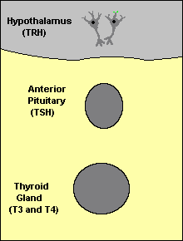
تنظیم فیدبکی
غدد درون ریز معمولا از طریق مکانیسم فیدبک (feed back) تنظیم می شوند.
محور هیپوتالاموس-هیپوفیز-تیروئید

Slide 4
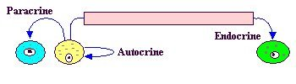
اگر ماده شیمیایی ترشح شده بر روی خود سلول مترشحه تاثیر بگذارد اصطلاحا اتوکرین(autocrin ) ، اگر بر سلولهای مجاور اثر کند پاراکرین(paracrine ) ، و اگر از طریق خون به سلولهای هدف برسند اندوکرین (endocrine ) نامیده میشود.

Slide 5
بطور کلی هورمونها از نظر ساختمان شیمیایی به سه دسته تقسیم میشوند:
1- هورمونهای پروتئینی و پلی پپتیدی:
این هورمونها محلول در آب هستند و به آسانی وارد گردش خون شده و به بافتهای هدف منتقل می شوند. نظیر هورمونهای هیپوفیز قدامی و خلفی، لوزالمعده (انسولین و گلوکاگون)، هورمون پاراتیروئید، HCG.

Slide 6
2- هورمونهای استروئیدی: محلول در چربی هستند.
نظیر هورمونهای آدرنال (کورتیزول و آلدسترون)
تخمدانها (استروژن و پروژسترون)
بیضه (تستوسترون )
جفت (استروژن،پروژسترون)
این هورمونها از کلسترول مشتق می شوند و ذخیره نمی گردند.

Slide 7

3- هورمونهای اسید آمینه ای: توسط پروتئینهای حامل در خون منتقل می شوند مثل: T4، T3، اپی نفرین و نوراپی نفرین.

Slide 8
انتقال هورمونها در خون:
هومونهای محلول در آب (پپتیدی و کاتکول آمینها) در پلاسما حل می شوند و از محل سنتز به بافتهای هدف انتقال می یابند.
هورمونهای استروئیدی و تیروئید غالبا چسبیده به پروتئینهای پلاسما گردش می کنند و تا زمانیکه از پروتئینهای پلاسما جدا نشده اند از نظر بیولوژیکی غیرفعال هستند.
در چنین شرایطی هورمونهای باند شده به پروتئین بعنوان یک منبع ذخیره هورمونی در گردش عمل می کنند و کلیرانس آنها نیز آهسته تر انجام می گیرد.

Slide 9
هورمونها به چندین روش از پلاسما حذف می شوند (کلیرانس):
انهدام متابولیکی توسط بافت
چسبیدن به بافت
دفع توسط کبد به داخل صفرا
دفع توسط کلیه به داخل ادرار

Slide 10
مکانیسم عمل هورمونها:
نخستین قدم در عمل هورمونها چسبیدن به رسپتورهای اختصاصی در سلول هدف است. رسپتور برخی هورمونها در غشاء سلول و برخی دیگر در سیتوپلاسم یا هسته قرار دارد. هنگامی که هورمون به رسپتور خود می چسبد یکسری از واکنشها در سلول آغاز میشود که پاسخ سلولی را بدنبال دارد.
رسپتورهای غشایی بیشتر برای هورمونهای پروتئینی، پپتیدی و کاتکول آمینها جنبه اختصاصی دارند و پیامبر ثانویه داخل سلولی مثل: CAMP اثرات هورمون را القا می کند.
رسپتور هورمونهای استروئیدی در سیتوپلاسم سلول است.
رسپتور هورمونهای تیروئیدی در هسته می باشد.

Slide 11
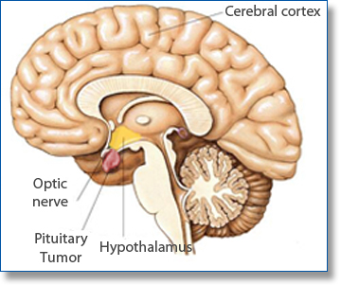
غده هيپوفيز Pituitary Gland

Slide 12
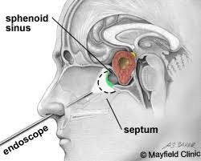
غده هیپوفیز:
رهبر سیستم اندوکرین و هماهنگ کننده تمام غدد بدن
این غده بوسیله ساقه هیپوفیز به هیپوتالاموس متصل است و ارتباط نزدیکی با هیپوتالاموس دارد. از طرف دیگر فعالیت اغلب غدد درون ریز توسط آن کنترل میشود. غده هیپوفیز از نظر فیزیولوژیکی به دو بخش تقسیم می شود.
آدنو هیپوفیز (قدامی) - منشاء آن کیسه راتکه از اپیتلیوم حلق است.
هیپوفیز میانی در انسان غیر فعال است.
نوروهیپوفیز (خلفی) - منشاء آن بافت عصبی از هیپوتالاموس است.

Slide 13
آدنوهیپوفیز هورمونهای متعددی ترشح می کند که مهمترین آنها عبارتند از:
سلولهای سوماتوتروپ ( 30 تا 40 درصد ): هورمون رشد(GH)
سلولهای کورتیکوتروپ ( 20 درصد ): کورتیکو تروپین(ACTH)
سلولهای لاکتوتروپ ( 3 تا 5 درصد ): پرولاکتین(PRL)
سلولهای گونادوتروپ ( 3 تا 5 درصد ): گونادوتروپینها(LH,FSH)
سلولهای تیروتروپ ( 3 تا 5 درصد ): تیروتروپین (TSH)

Slide 14
هورمون رشد (سوماتوتروپین(
ساختمان پروتئینی دارد و در طول زندگی ترشح آن ادامه دارد اگر چه بعد از بلوغ رشد بعضی از اعضای بدن متوقف می شود (استخوانها).
هورمون رشد مستقیما بر رشد غضروف و استخوان تاثیر ندارد بلکه این هورمون سبب ترشح سوماتومدین از کبد و برخی از سلولها شده و این ماده رشد استخوان و غضروف را تحریک می کند.
زمانی که اپی فیز استخوانهای بلند به تنه آنها جوش خورد؛ رشد استخوان از نظر طولی متوقف می شود ولی ضخامت آن افزایش می یابد ولی استخوانهای غشایی می توانند همچنان به رشد و نمو خود ادامه دهند.

Slide 15
اثرات متابولیک هورمون رشد عبارتند از:
افزایش سنتز پروتئین
آزاد سازی اسیدهای چرب از بافت چربی
کاهش مصرف گلوکز

Slide 16
موادی نظیر سروتونین، دوپامین، استرس و خواب هیپوتالاموس را تحریک کرده و GHRH ترشح می شود. این هورمون پس از انتقال به هیپوفیز سبب ترشح هورمون رشد می گردد.
سوماتومدین بصورت فیدبک منفی سنتز و ترشح GH و GHRH را مهار می کند همچنین ترشح هورمون سوماتوستاتین GHIHسبب مهار ترشح GHمی شود.

Slide 17
اختلالات ترشح هورمون رشد
خرد پيكري ( Dwaarfism ): اين بيماري بدليل عدم ترشح هورمون رشد و يا قطع كامل كليه ي هورمونهاي هيپوفيز قدامي در دوران قبل از بلوغ حادث مي شود.
پان هیپوئیتاریسم: کاهش ترشح کلیه هورمونهای هیپوفیز قدامی است و شخص به بلوغ جنسی نمی رسد.
در يك سوم موارد فقط هورمون رشد مختل مي شود و شخص از نظر جنسي به حد تكامل مي رسد ولي در ساير موارد علاوه بر كوتولگي اختلال در ترشح ساير هورمونهاي هيپوفيزي باعث اختلالات ساير هورمونها و عدم تكامل جنسي مي شود.

Slide 18
غول پيكري ( Gigantism ):
ترشح بيش از اندازه هورمون رشد در زمان قبل از بلوغ مي تواند رشد غير عادي و بيش از حد استخوانها و عضلات فرد را به همراه داشته باشد.
اين افراد چربي خون بالايي دارند و مستعد ابتلا به ديابت هستند.
( 10 درصد دیابت کامل قندی )
علت عمده غول پيكري تومور غده هيپوفيز مي باشد.

Slide 19
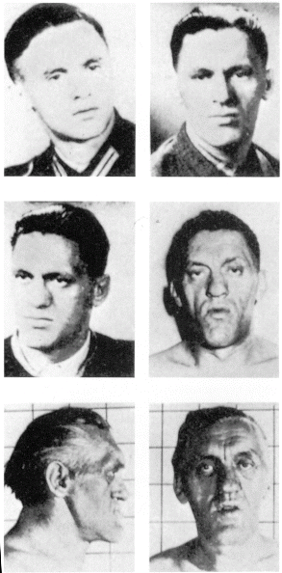
آكرومگالي:
ترشح بالاي هورمون رشد بعد از بلوغ باعث مي شود كه بافتهاي نرم استخوان به رشد خود ادامه دهند و استخوانهاي دست، انگشتان و فك تحتاني و... بطور غير عادي ظخيم و كلفت شده و تغييرات مهره ها معمولا موجب قوزپشتي مي شود.

Slide 20
پرولاكتين
در هيپوفيز قدامي ساخته مي شود. ميزان ترشح پرولاكتين در دوران بارداري و شيردهي افزايش مي يابد و در جهت عكس عمل استروژن و پروژسترون عمل نموده و ترشح شير را افزايش مي دهد.
از ماه پنجم بارداري غلظت آن بالا مي رود و در زمان تولد به حدود 10 برابر آن در زن غير باردار مي رسد.
پس از تولد نوزاد بعلت قطع ناگهاني ترشح استروژن و پروژسترون توسط جفت و همچنين تحريك نوك پستان توسط نوزاد توليد و ترشح پرولاكتين بطور چشمگيري افزايش مي يابد.

Slide 21
چند هفته پس از تولد نوزاد ميزان پرولاكتين به حد قبل از بارداري مي رسد و در صورتيكه شيردادن قطع شود ترشح پرولاكتين نيز قطع مي شود.
بطور كلي هيپوتالاموس نقش اساسي در تحريك يا مهار ترشح پرولاكتين دارد.

Slide 22
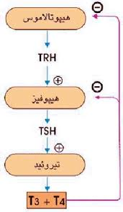
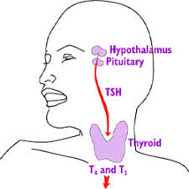
هورمون محركه تيروئيد TSH در هيپوفيز قدامي ساخته مي شود و سنتز آن تحت كنترل هورمونهاي تحريكي و مهاري TRHو TIH هيپوتالاموس مي باشد.
هورمون محركه قشر كليه ACTHدرهيپوفيز قدامي توليد مي شود و تحت كنترل هورمونهاي تحريكي و مهاري GRHوGIH هيپوتالاموس مي باشد.

Slide 23
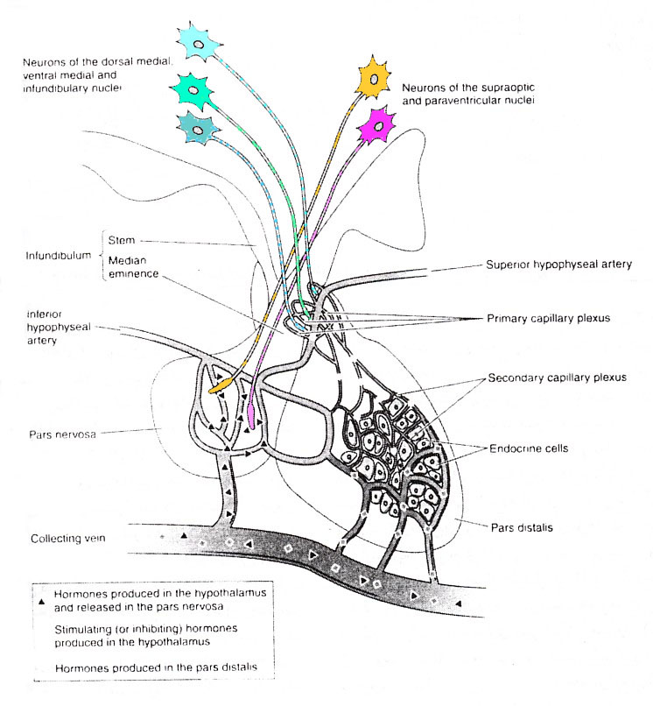
هيپوفيز خلفي
هورمون ضد ادراري(ADH):
اين هورمون جذب آب و حفظ مايعات، بدن را القا مي كند.
در غياب ADH توبول ها و مجاري جمع كننده بطور تقريبا كامل به آب نفوذ ناپذيرند، در نتيجه دفع فوق العاده زياد آب، ادرار رقيق تشكيل مي شود.
برعكس در حضور ADH قسمت اعظم آب در كليه ها بازجذب شده و ادرار غليظ توليد مي شود.

Slide 24
هورمون ضد ادراري(ADH):
اين هورمون داراي اثر تنگ كنندگي آرتريولها در سرتاسر بدن است. به همين دليل نام ديگر اين هورمون وازوپرسين است.
همچنين كاهش حجم خون (ميزان 10-15 درصد) محرك پر قدرتي براي افزايش ADH مي باشد و ميزان ترشح ADH را گاهي تا 50 برابر افزايش مي دهد.

Slide 25
ديابت بي مزه insipiduse Diabete
شايعترين اختلال لوب خلفی هيپوفيز
علت كاهش توليد هورمون آنتی دیورتیک
همانند افراد مبتلا به دیابت ملیتوس دفع مقادير زيادي ادرار رقيق از طريق كليه ها ( پلی اوری) دارند.
در مردان شایعتر

Slide 26
علائم دیابت بی مزه
پر ادراری
پر نوشی
دهیدراتاسیون
شوک هیپوولمیک

Slide 27
اتیولوژی
عوامل ارثی و ایدئوپاتیک
کانسر هیپوفیز و هیپوتالاموس
جراحات شدید سر،مننژیت
شوک و ایست قلبی تنفسی
داروهایی مانند فنی توئین ، لیتیوم و الکل
بیماری های عفونی

Slide 28
بررسي و يافته های تشخيصی
استفاده از تست محروميت از آب
Water deprivation test

Slide 29
ساير اقدامات تشخيصی ديابت بی مزه
اندازه گيري سطح پلاسمايي ADH
اندازه گيري اسمولاليته پلاسما و ادرار
تجويز دسموپرسين ( وازوپرسين صناعی ) و بررسي نتايج آن

Slide 30
درمان طبی
درمان دارويی:
ديورتيكهای تیازیدی
مثل Hydrochlorothiazide
اسپري دسموپرسين (minirin)
تزريق وازوپرسين
درمان جراحي:
برداشتن تومور

Slide 31
مراقبت پرستاری
كنترل وزن
كنترل دقيق مايعات و الكتروليتها
كنترل نبض و فشار خون
آموزش به بیمار درباره داروها
در صورت وجود بيماري عروق كرونر تجويز وازوپرسين بايد با احتياط انجام گيرد؛ زيرا اين دارو سبب انقباض عروق مي شود.

Slide 32


Slide 33
سندرم ترشح نابجا هورمون ضد ادراری (SIADH)
ترشح هورمون بیش از نیاز بدن
اين بيماران قادر به دفع ادرار نمي باشند.
احتباس مايعات (مسمومیت با آب) و كمبود سديم (هيپوناترمي رقتي)
SIADH غالباً منشأ غير اندوكرينی
(برای مثال سرطان ریه)
SIADH يكي از شايعترين علل هيپوناترمی

Slide 34
تظاهرات بالینی
افژایش وزن
ضعف
خواب آلودگی
کاهش سطح هوشیاری
کاهش سدیم آلبومین و اسمولالیته خون

Slide 35
علل SIADH
اختلالات عصبي مركزي: ضربه به سر، جراحي يا عفونت
درمان با مقادير زياد وازوپرسين
بعضي داروها (وين كريستين، فنوتيازين ها، ضد افسردگيهاي سه حلقه اي، تيازيدها و غيره) با تحريك مستقيم غده هيپوفيز يا افزايش حساسيت توبولهاي كليوي به ADH
نيكوتين
پنوموني هاي شديد ، پنوموتوراكس
ساير اختلالات ريوی

Slide 36
درمان طبی
محدود كردن مايعات تا نیم ليتر در روز
جايگزيني با دقت Na
تجويز ديورتيكها(لازیکس)
برطرف كردن علت زمينه ای

Slide 37
اقدامات پرستاری
بررسي وضعيت مايعات و الكتروليت ها
توزين روزانه بيش از 900 گرم اضافه وزن= خطر
بررسي وضعيت قلب و عروق
بررسي وضعيت نورولوژيك ( عصبي) از نظر علائم هيپوناترمی

Slide 38
اقدامات پرستاری
محدوديت دريافت مايعات طوري كه از 500 تا 600 سی سی
كم شدن ادرار را فوراً بايد اطلاع داد.
تجويز ديورتيك
از مصرف آسپرين يا داروهاي ضد التهاب غير استروئيدي پرهيز كند؛ چون احتمال هيپوناترمي را افزايش مي دهد.
دادن مايعات كم حجم و هيپراسمولار ( بدون نمك )

Slide 39


Slide 40
هورمون اكسي توسين:
اين هورمون در زمان زايمان با ايجاد انقباضات شديد رحمي زايمان را تسهيل مي كند.
همچنين تحريك نوك پستان و ارسال پيامهاي عصبي به مغز باعث تحريك هيپوتالاموس شده و موجب آزاد شدن اكسي توسين از غده هيپوفيز خلفي مي شود، آنگاه اكسي توسين از طريق خون مهاجرت كرده و موجب انقباض سلولهاي ميواپتليال و خروج شير از آلوئولهاي غدد پستاني مي شود.

Slide 41
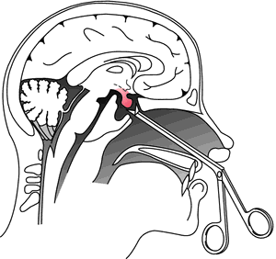
هیپوفیزکتومی ترانس اسفنوئيدال

Slide 42
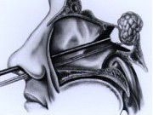
هیپوفیزکتومی ترانس اسفنوئيدال

